Slide 1

módulo 1 - Introdução à lp
Universidade de Uberaba
Marcio Salmazo Ramos

Slide 2
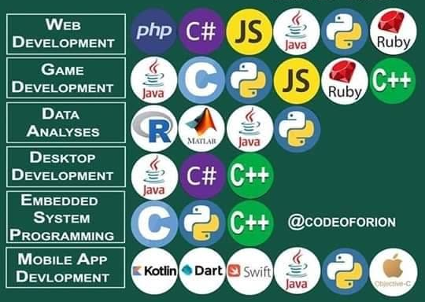
Conceitos Introdutórios
A linguagem de programação é o meio formal de comunicação com o computador
As diferentes linguagens buscam atender à alguma necessidade em específico
Cada uma possui um conjunto formal de regras sintáticas e semânticas

Slide 3
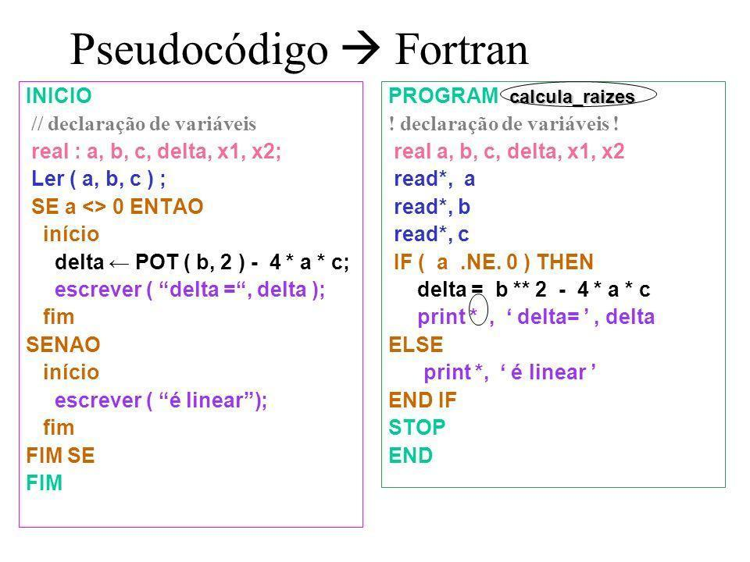
LP X Algoritmo X Pseudo-código
O pseudo-código é a forma simples e direta de escrever a lógica de um programa usando a língua nativa
O algoritmo é uma sequência de instruções ou regras bem definidas para realizar uma tarefa.
A LP é um conjunto de regras sintáticas e semânticas para comunicação com a máquina.

Slide 4
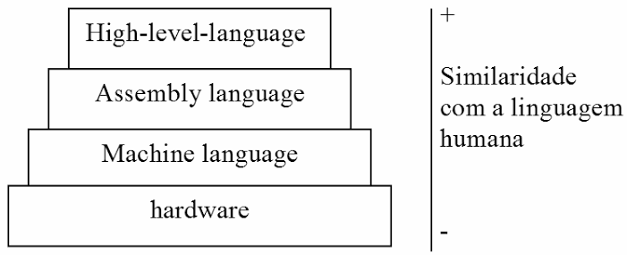
Níveis de Linguagem
As linguagens são subdivididas em 3 categorias distintas:
Linguagem de Máquina
Linguagem Assembly
Linguagem de Alto Nível

Slide 5
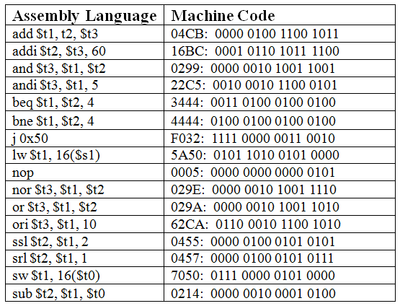
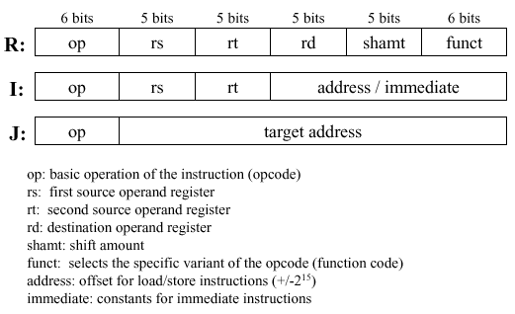
Linguagem de Máquina
Forma básica de instrução compreendida pelo computador
Caracterizada por ser uma sequências de 0 e 1, ou de valores Hexadecimais
Cada arquitetura compreende sua própria linguagem de máquina
Opera de acordo com o projeto de Hardware do processador
Instruction Set Architecture – MIPS

Slide 6
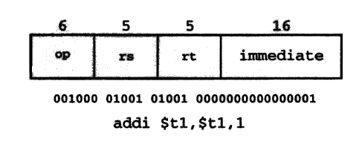
Linguagem Assembly
Uso de abreviações textuais que representam instruções de código de máquina – Mnemônicos.
Dependem de programas tradutores (assemblers) para converter o código para linguagem de máquina.
Seu uso ainda se justifica em casos onde o desempenho é critico ou sistemas embarcados
A conversão de suas instruções é ‘1 pra 1’
Notes:
Sistemas Embarcados: Controle direto de microcontroladores em eletrodomésticos e automóveis.
Desempenho Crítico: Otimização extrema de partes de código em sistemas operacionais ou drivers de dispositivos.
Estudo de Hardware: Ajuda a compreender profundamente como a CPU executa instruções e gerencia a memória.

Slide 7
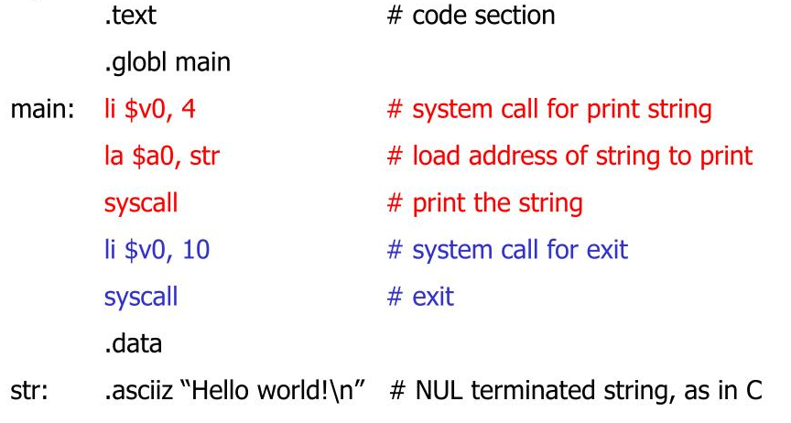
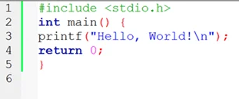
Linguagens de Alto Nível
Possui uma leitura mais próxima da linguagem humana
O próprio computador faz o trabalho duro de traduzir o código para a máquina (Compiladores ou Interpretadores).
Introduz a portabilidade, podendo ser executado em diferentes arquiteturas.
Hello World – Assembly MIPS
Hello World – Linguagem C
Notes:
Speedcoding ou Speedcode foi a primeira linguagens de programação de alto nível criada para um computador IBM.
A linguagem foi desenvolvida por John Backus em 1953 para o IBM 701.
A ideia surgiu da dificuldade de programação da máquina IBM SSEC, quando Backus foi contratado para calcular posições astronômicas no início dos anos 1950.
Em sequência, veio o Fortran em 1957 uma linguagem de programação voltada para computação científica e técnica, especialmente projetada para executar cálculos complexos com eficiência numa ampla variedade de processadores.

Slide 8
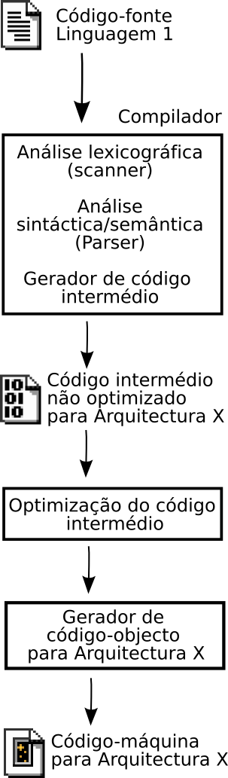
Compiladores X Interpretadores
Compilador
traduz todo o código-fonte para linguagem de máquina antes da execução.
O resultado da compilação é um arquivo executável independente. (Dispensa a necessidade do compilador original ou do código-fonte.)
A tradução prévia da compilação permite uma execução mais otimizada, mas a compilação em si pode ser demorado.
Exemplo: C, C++, Swift, Delphi
Notes:
Um compilador lê o código-fonte inteiro de uma só vez.
Ele procura por erros de sintaxe na estrutura geral do programa e, se estiver tudo correto,
traduz o código inteiro para uma linguagem de baixo nível ou linguagem de máquina, criando um arquivo binário autônomo
Vantagens:
O código já foi traduzido previamente, o que torna a execução muito mais rápida e otimizada.
O programa compilado pode ser distribuído e executado sem a necessidade do compilador original ou do código-fonte.
alta Performance: Como o código já está traduzido e otimizado para o hardware antes da execução, os programas rodam muito mais rápido.
Detecção de Erros: O compilador checa todo o código em busca de erros de sintaxe e estrutura antes de gerar o arquivo final, impedindo que o programa seja criado caso haja falhas críticas.
Menor Portabilidade: Um arquivo compilado costuma ser específico para um sistema operacional ou arquitetura de processador (um executável do Windows não roda nativamente no Linux, por exemplo).
Desvantagens:
O processo de compilação pode demorar, e caso o código precise ser alterado, o programa inteiro (ou parte dele) precisa ser compilado novamente.
O arquivo binário gerado depende da arquitetura do sistema operacional (um executável de Windows não roda nativamente no Mac).

Slide 9
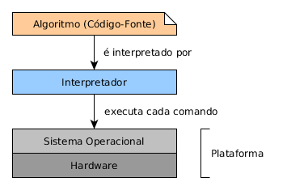
Compiladores X Interpretadores
Interpretador
Lê o código-fonte linha a linha e o executa imediatamente, utilizando a API do S.O para comunicar com o hardware
Permite um desenvolvimento mais interativo e facilita o processo de detecção de erros.
Apresenta maior portabilidade em sistemas operacionais (Requisitando apenas a instalação do interpretador)
A tradução e execução simultânea (em tempo de execução) degrada o desempenho
Exemplos: JS, Ruby, PHP
Notes:
A API de um sistema operacional é um conjunto de regras e ferramentas que permite aos programas conversarem com o sistema.
Ela funciona como uma ponte ou um tradutor, facilitando o acesso a recursos essenciais como gerenciamento de arquivos, uso de memória e controle de hardware.
Algumas linguagens modernas combinam os dois métodos. No Java, o código é primeiro compilado para uma linguagem intermediária chamada
bytecode (que não é o código de máquina final). Durante a execução do programa, um interpretador do sistema (JVM)
lê esse bytecode e usa um compilador JIT Just-In-Time
Um compilador JIT (Just-In-Time ou "em tempo de execução") é uma tecnologia que traduz código de programa
(bytecode ou código intermediário) em instruções nativas de máquina diretamente durante a execução do software
Java: Compila para bytecode e roda na Máquina Virtual Java (JVM).
C#: Transforma o código em IL (Intermediate Language) para rodar no ambiente do .NET.
Python: Traduz o arquivo de texto para arquivos binários intermediários (.pyc) antes da execução interna.

Slide 10
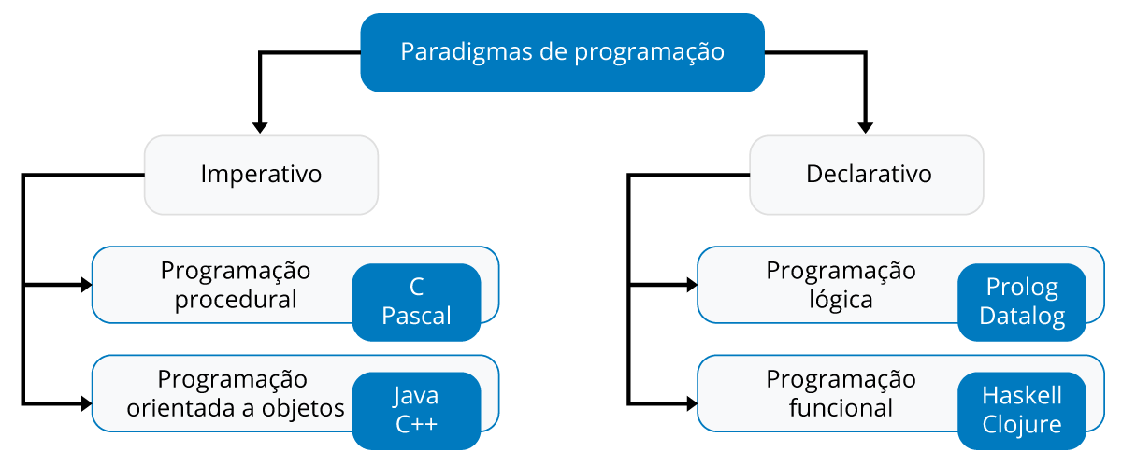
Paradigmas de Programação
Refere-se as formas de pensar e organizar a escrita de programas
Linguagens modernas costumam dar suporte a mais de um paradigma.
O paradigma de uma linguagem não é determinado pelo que é possível fazer, mas pelo que a linguagem incentiva e oferece como modelo principal.
Notes:
Os paradigmas Imperativo e Declarativo são os dois grandes paradigmas fundamentais.
Imperativo:
É o paradigma mais tradicional.
O programa é uma sequência de instruções que altera o estado da memória passo a passo.
O programador descreve como resolver o problema.
O exemplo mais puro é o Assembly
Declarativo:
O programador diz o que deseja, sem especificar exatamente como fazer.
Um bom exemplo (por mais que não seja necessariamente uma LP) é a linguagem SQL
Procedural:
Uma evolução do imperativo que foca em dividir o código em blocos menores chamados de procedimentos, sub-rotinas ou funções.
Foco: Reutilizar pedaços de código chamando esses blocos sempre que precisar.
Orientado a Objetos:
Organiza o programa em objetos, que possuem atributos (dados) e métodos (comportamentos) associados.
Os objetos simulam elementos do mundo real e podem interagir entre si.
Pilares principais: Encapsulamento, herança, polimorfismo e abstração.
Lógica:
Baseia-se em regras e fatos.
O sistema utiliza inferência lógica para encontrar respostas.
Funcional:
Baseia-se na logica de funções matemáticas.
Uma função pura possui duas características:
Para a mesma entrada, sempre produz a mesma saída.
Não modifica nada fora dela (não altera variáveis globais, arquivos, banco de dados, etc.).
Exemplo:
x = 10 -> Em C essa variável pode ser alterado, em Haskell, intuitivamente não.
Uma boa analogia é a seguinte:
Programação imperativa: você escreve uma receita de bolo dizendo passo a passo o que fazer.
Programação funcional: você enxerga cada etapa da receita como uma função que recebe um ingrediente e devolve outro.

